Slide 1
Самопрезентация
Государственное казённое профессиональное образовательное учреждение
Прокопьевский горнотехнический техникум им. В.П.Романова
09.02.03 Программирование в компьютерных системах
Разработал: Маркелов В.А

Slide 2
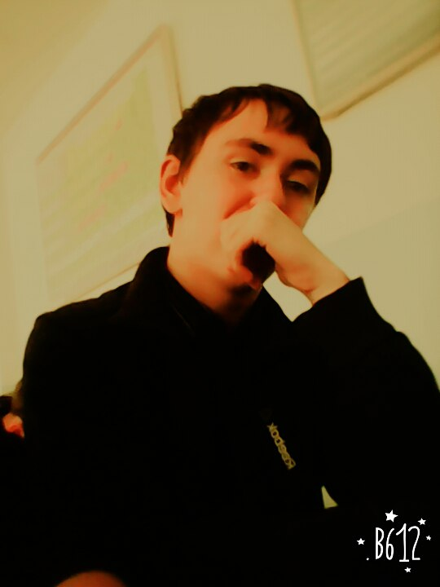
Маркелов Владислав Александрович
Родился: 18.07.1999г. (19 лет)
Живет: Россия, Кемеровская обл., г. Прокопьевск.
Учится: ПГТТ им В.П. Романова
Группа: ПКС - 15
(Программирование в компьютерных системах)

Slide 3
Несколько слов о себе…
Специалист в области информатики, математики;
Составляю программы на языках: Java, 1C предприятие, C#, C++.
Увлечения: Плавание, фитнес, программирование в свободное время.
Цель в жизни: Самосовершенствование себя во всей области IT

Slide 4
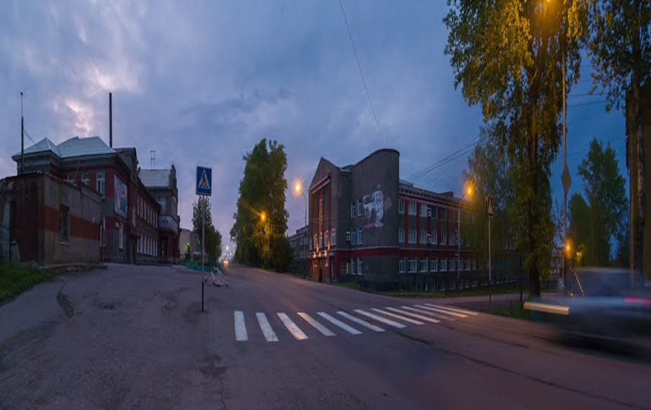
Образование
ПГТТ им В.П. Романова (2015 – 2019 год).
Диплом: Специалист Техник программист.

Slide 5
Мои достижения
Разработка информационных систем: Protest (java) (Прохождение тестов для студентов).
Программы: Paint (альфа-версия (java)).
Сопровождение и доработки инф. систем :
АСД Карьер (Компания АО СУЭК)

Slide 6
Опыт
1 Специальность: Программист 1С Организация: ДК Зенково
2 Специальность: Помощник Системного Программиста Компания: АО СУЭК

Slide 7

Thanks for watching
Вопросы

